Slide 2
U
I
U
I
K
T
K
T
niversité bn haldoun – iaret –
(U.I.K.T)
Module: APPLICATIONS Mobile
3ème Année Licence
Réalisé par :
BOUALEM Adda (UIKT, TIARET)
2017, 2018 Semester VI

Slide 3
Module: Applications Mobile
1
Introduction & Historique
Installation et configuration des outils
2
Une première application
3
4
La Partie IHM (Création Statique)
Plan
5
La Partie IHM (Création dynamique)
6
Programmation JAVA
7
Base de données (SQLite)
8

Slide 4
Introduction & Historique

Slide 5
Les différentes plateformes mobiles :
Historique
Le marché des téléphones mobile est aujourd’hui dominé par cinq grandes entreprises de technologie Smartphone qui sont :
Apple,
RIM,
Google,
Microsoft,
Nokia
Développent respectivement les systèmes d’exploitation :
Windows Phone 7,
Symbian OS
Ios,
BlackBerry OS,
Android,
Le système d’exploitation Android est actuellement l’OS le plus utilisé dans le monde faisant tourner des smartphones, tablettes, montres connectées, liseuses électroniques, télévisions interactives, et bien d’autres.
Notes:
Research In Motion
Une liseuse¹, est un appareil mobile conçu principalement pour lire des livres numériques (ou « livrels »²). L'appareil est doté d'un écran pour la lecture et doit permettre le stockage des publications numériques pour la création d'une bibliothèque numérique¹
La télévision interactive, parfois abrégée par le sigle iTV (de l'anglais interactive television), est un terme générique qui concerne les différentes techniques permettant à un téléspectateur d'interagir avec le programme de télévision qu'il regarde.

Slide 6
IOS SYSTEM
Historique
IOS: est le système d'exploitation mobile développé par Apple pour l'iPhone, l'iPod touch, et iPAD.
Il est dérivé de Mac OSx dont il partage les fondations (le noyau hybride XNU basé sur le micronoyau Mach, les services Unix et Cocoa, etc.).
iOS comporte quatre couches d'abstraction, similaires à celles de Mac OS X : une couche « Core OS », une couche « Core
Services », une couche « Media » et une couche « Cocoa ».
Cocoa est une API native d'Apple pour le développement orienté objet sur son système d'exploitation Mac OS X. C'est l'une des cinq API majeures disponibles pour Mac OS X, les autres étant : Carbon, la boîte à outils Macintosh (pour l'environnement obsolète Classic), POSIX (pour l'environnement BSD) et Java. Certains environnements, comme Perl et Ruby sont considérés comme mineurs, car ils n’ont pas accès à toutes les fonctionnalités et ne sont généralement pas utilisés pour le développement d'applications à part entière.
Un noyau de système d’exploitation, ou simplement noyau, ou kernel (en anglais¹)
Core OS Layer
The Core OS layer contains the low-level features that most other technologies are built upon. Even if you do not use these technologies directly in your apps, they are most likely being used by other frameworks. And in situations where you need to explicitly deal with security or communicating with an external hardware accessory, you do so using the frameworks in this layer.
Notes:
Research In Motion
Cocoa est une API native d'Apple pour le développement orienté objet sur son système d'exploitation Mac OS X. C'est l'une des cinq API majeures disponibles pour Mac OS X, les autres étant : Carbon, la boîte à outils Macintosh (pour l'environnement obsolète Classic), POSIX (pour l'environnement BSD) et Java. Certains environnements, comme Perl et Ruby sont considérés comme mineurs, car ils n’ont pas accès à toutes les fonctionnalités et ne sont généralement pas utilisés pour le développement d'applications à part entière.
Un noyau de système d’exploitation, ou simplement noyau, ou kernel (de l'anglais¹)
Core OS Layer
The Core OS layer contains the low-level features that most other technologies are built upon. Even if you do not use these technologies directly in your apps, they are most likely being used by other frameworks. And in situations where you need to explicitly deal with security or communicating with an external hardware accessory, you do so using the frameworks in this layer.

Slide 7
Symbian OS
Historique
Symbian OS a été développé par la société Symbian,
Il comprend trois types de couche de l’interface de l’utilisateur (UI layer ou middleware du SE Symbian)
nous distinguons : La couche S60 développée par Nokia,
UIQ par Sonny Ericsson et
MOAP par NTT DoCoMo
Notes:
Research In Motion

Slide 8
Windows Mobile (Windows Phone)
Historique
Windows Mobile a été développé par l’entreprise Microsoft.
Pour cette raison, Windows Mobile fonctionne uniquement sous « Windows »,
Il est compatible avec tous les logiciels Windows.
Il offre la possibilité de télécharger, de jouer les chansons et de regarder la TV en ligne.
Windows Mobile supporte aussi beaucoup de types d’audio et de vidéo.
Notes:
Research In Motion

Slide 9
BlackBerry
Historique
BlackBerry a été créé par Research In Motion (RIM).
BlackBerry fournit le service électronique pour les entreprises en utilisant BlackBerry Enterprise Server.
Il comporte aussi la technologie de la pièce jointe qui supporte divers types de pièces jointes telles que les fichiers d’extensions
.zip, .html, .doc, .dot, .ppt, .PDF, etc.
C’est pourquoi son service de messagerie électronique est
meilleur que les autres plateformes.
Notes:
Research In Motion

Slide 10
Android
Historique
C’est un système, open source qui utilise le noyau Linux.
Il a été créée par Android, Inc. qui fut rachetée par Google en 2005.
Android a été développé par l’Open Handset Aliance.
Il a été annoncé en 2007 et
il est devenu une plateforme ouverte en 2008. Android est un OS gratuit et complètement ouvert.
C'est-à-dire que le code source et les APIs sont ouvertes. Ainsi, les développeurs obtiennent la permission d’intégrer, d’agrandir et de replacer les composants existants.
Le développement d’applications pour Android s’effectue en Java en utilisant des bibliothèques spécifiques.
Notes:
Research In Motion

Slide 11
Android
Historique
L'écosystème d'Android s'appuie sur deux piliers:
• le langage Java
• le SDK (software developement kit)qui permet d'avoir un environnement de développement facilitant la tâche du développeur
Le kit de développement donne accès à des exemples, de la documentation mais surtout à l'API de programmation du système et à un émulateur pour tester ses applications.
Notes:
Research In Motion

Slide 12
Systèmes d'exploitation pour smartphone
Historique
Android, système d'exploitation développé par Google avec un noyau Linux
iOS (anciennement iPhone OS), développé par Apple
BlackBerry OS, développé par BlackBerry
Windows Phone, développé par Microsoft
Symbian, développé par Nokia
MeeGo, développé par Nokia et Intel (noyau Linux)
Palm OS, développé par Palm
Bada, développé par Samsung
Tango OS, prochaine génération de système d’exploration pour Smartphone par Kerple Computer (Linux)
Tizen, développé en partie par Samsung (pour ne plus être dépendant à Android, donc à Google)
Firefox OS, développé par la Mozilla Foundation
Ubuntu Touch, développé par Canonical (noyau Linux)
HP WebOS, développé par Palm
GNU/Linux (système d'exploitation open source/libre)
Sailfish OS, développé par Jolla Mer
OpenMoko
QtMoko
Notes:
Research In Motion

Slide 13
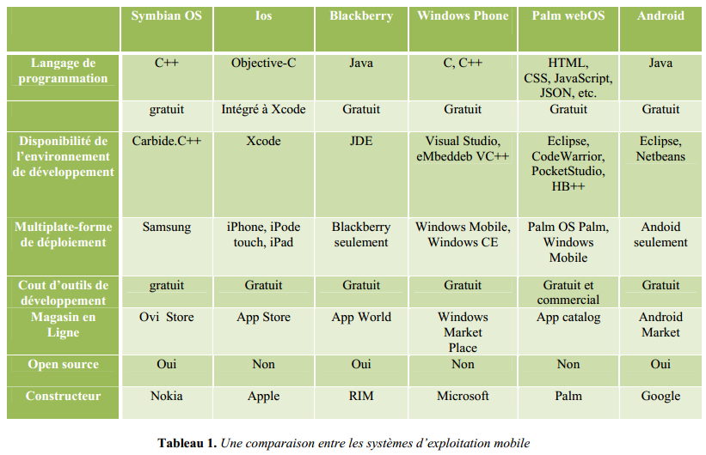
Développer avec Eclipse
Notes:
Research In Motion

Slide 14
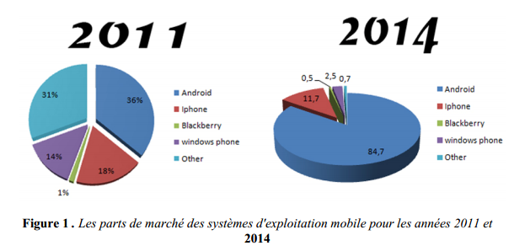
Développer avec Eclipse
Notes:
Research In Motion

Slide 15
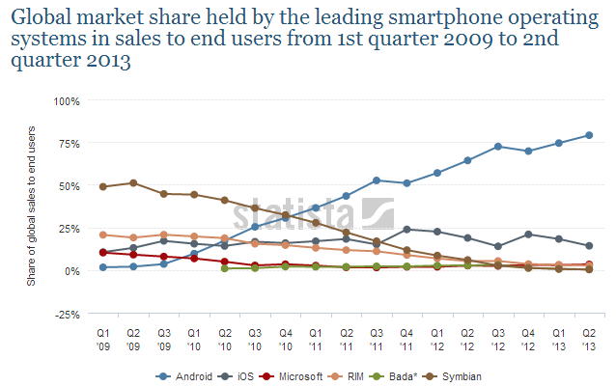
Smartphones Statistiques

Slide 16
Plateforme Android
Le système d’exploitation Android est basé sur Linux. Au plus bas niveau de ce système se trouve un noyau Linux destiné à la gestion du matériel comme :
Drivers de ces terminaux,
La gestion de la mémoire,
La gestion des processus
L’accès au réseau
…

Slide 17
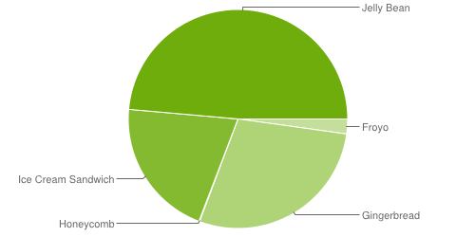
Historique
Version | Codename | API | Distribution
2.2 | Froyo | 8 | 2.2%
2.3.3 - 2.3.7 | Gingerbread | 10 | 28.5%
3.2 | Honeycomb | 13 | 0.1%
4.0.3 - 4.0.4 | Ice Cream Sandwich | 15 | 20.6%
4.1.x | Jelly Bean | 16 | 36.5%
4.2.x |  | 17 | 10.6%
4.3 |  | 18 | 1.5%
Notes:
http://developer.android.com/about/dashboards/index.html

Slide 18
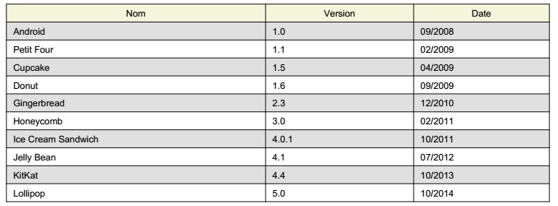
Les Versions d’ Android
Téléchargement & Installation
Notes:
Research In Motion

Slide 19
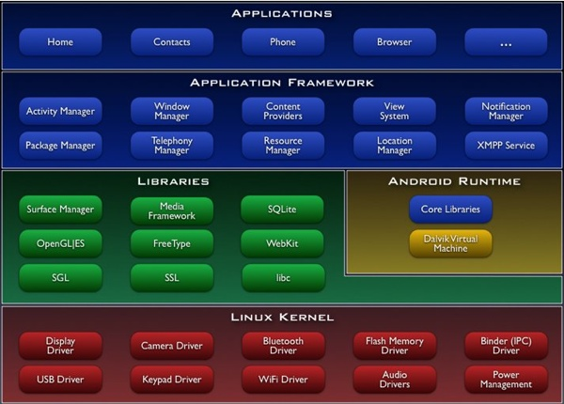
Plateforme / Architecture
Applications: Produit final, ce que l’utilisateur voit, ce qui lui permet d’interagir avec le système (telephone, PDA, Tablet….)
Application FrameWork : Interface permettant aux developpeurs de dialoguer avec les librairies basiques d’Android
Librairies : Middleware ecrit en C++, Librairies natives de Android manipulant le materiel
Linux Kernel : Noyau Linux pour la gestion et la configuration du materiel
Android Runtime: La machine virtuelle d’android; celui-ci nous facilite trop la vie puisqu’il se charge de la destruction des objets non utilises
Core Libraries : Ensemble de classe utilisés par la machine virtuelle
Notes:
Applications: Produit final, ce que l’utilisateur voit, ce qui lui permet d’interagir avec le système (telephone, PDA, Tablet….)
Application FrameWork : Interface permettant aux developpeurs de dialoguer avec les librairies basiques d’Android
Librairies : Middleware ecrit en C++, Librairies natives de Android manipulant le materiel
Linux Kernel : Noyau Linux pour la gestion et la configuration du materiel
Android Runtime: La machine virtuelle d’android; celui-ci nous facilite trop la vie puisqu’il se charge de la destruction des objets non utilises
Core Libraries : Ensemble de classe utilisés par la machine virtuelle

Slide 20
Installation et configuration des outils
Historique
Il existe deux plateformes en Java :
Le JRE (Java Runtime Environment), qui contient la JVM (Java Virtual Machine, les bibliothèques de base du langage ainsi que tous les composants nécessaires au lancement d'applications.(l'ensemble d'outils qui permettra d’exécuter des applications Java)
Le JDK (Java Development Kit), qui contient le JRE (afin d’exécuter les applications Java), mais aussi un ensemble d'outils pour compiler et déboguer le code.
Le lien de téléchargement est : http://www.oracle.com/technetwork/java/javase/downloads/index.html
Notes:
Research In Motion

Slide 21
Installation & Configuration
Si votre Windows est 32 bit alors copier coller le dossier dans n’importe quel répertoire (mettez le dans le bureau)
Installer jdk-8u25-windows-x32 (jdk pour 32bit) puis
Installer installer_r24.0.1-windows_sdk
Si votre Windows est 64 bit alors copier coller le dossier dans n’importe quel répertoire (mettez le dans le bureau)
Installer jdk-8u25-windows-x64 (jdk pour 64bit) puis, Installer installer_r24.0.1-windows_sdk
Lancer Eclipse, puis commencer la configuration:
Mentionnez SDK Location et la Workspace
Notes:
Research In Motion

Slide 22
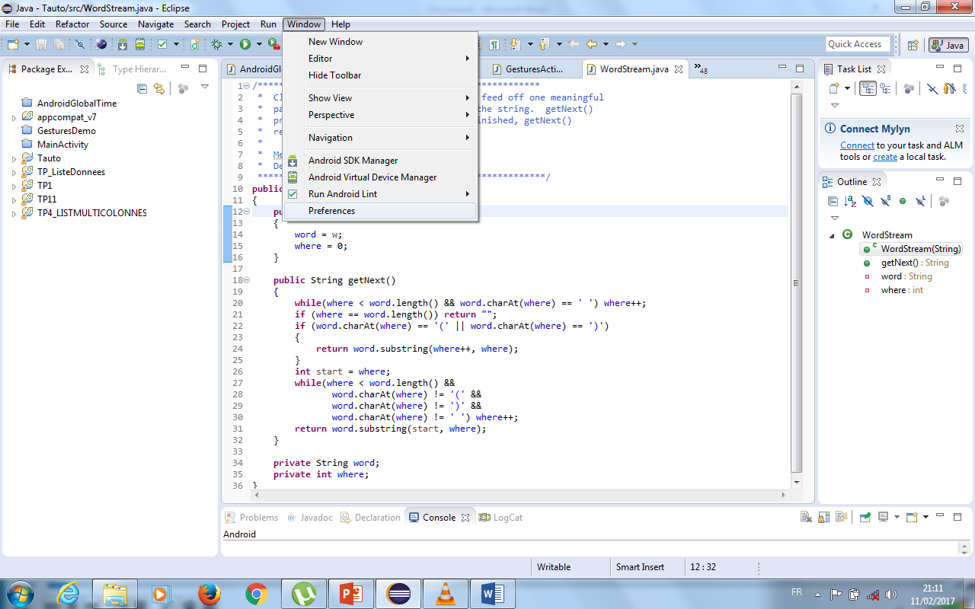
Installation & Configuration
Notes:
Research In Motion

Slide 23
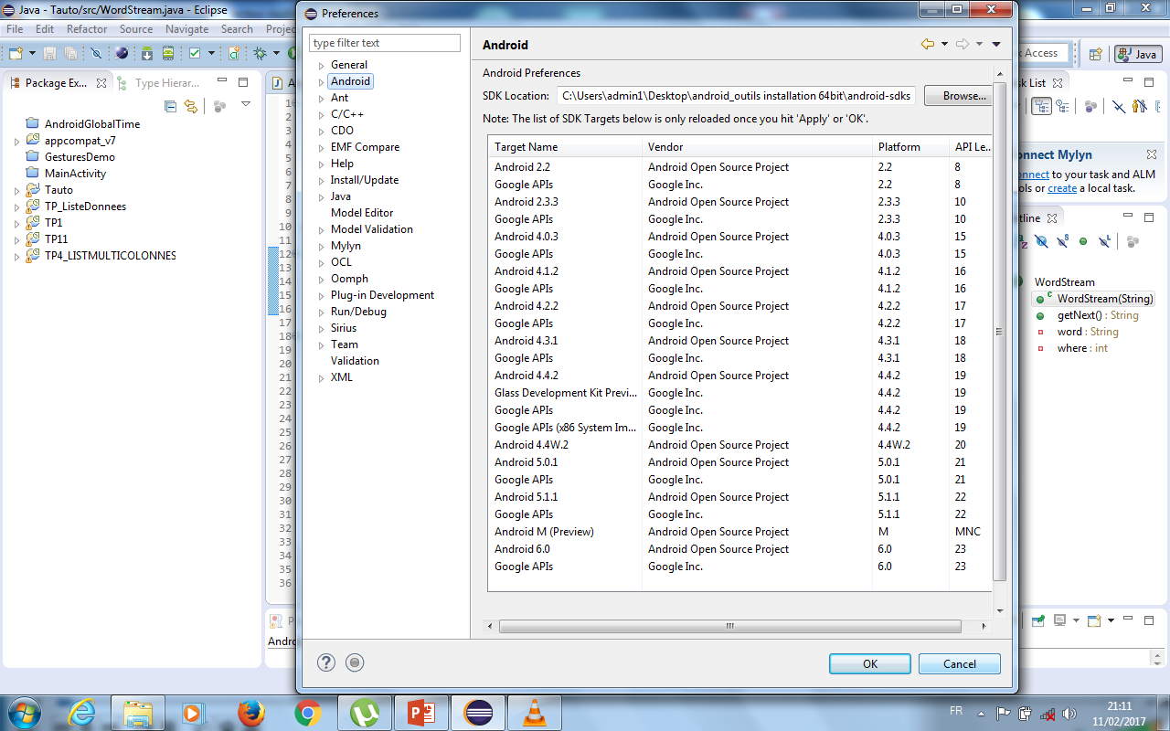
Installation & Configuration
Notes:
Research In Motion

Slide 24
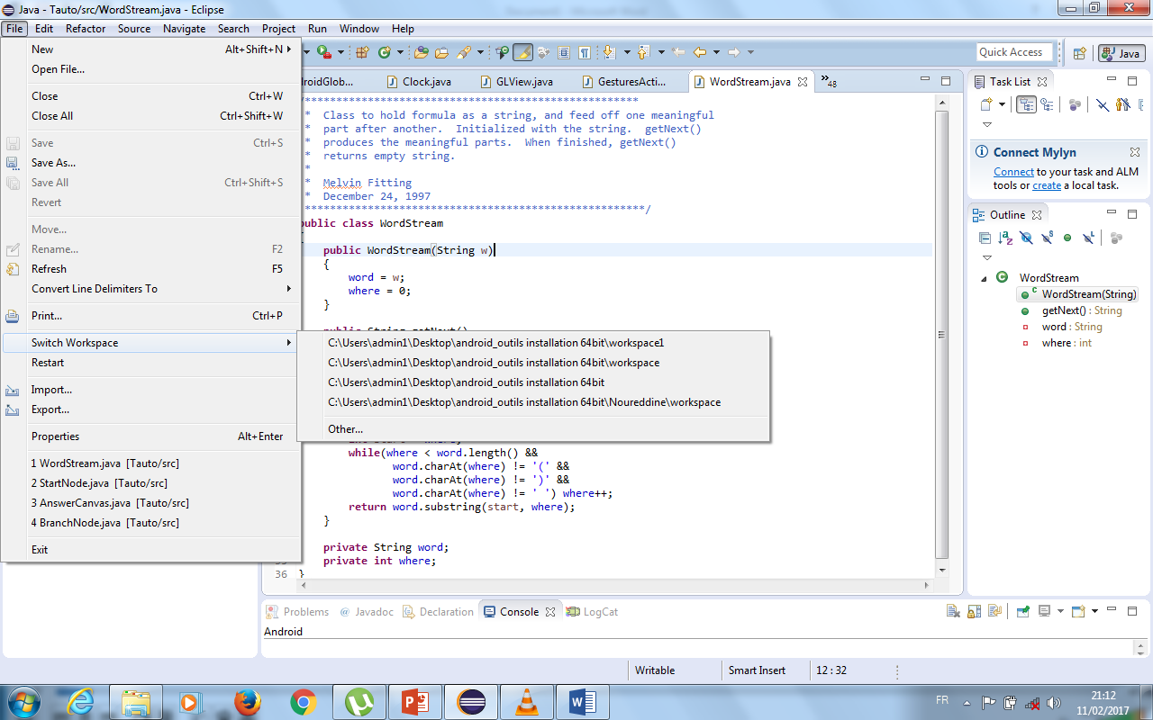
Installation & Configuration
Notes:
Research In Motion

Slide 25
Télécharger et Installer SDK
Téléchargement & Installation
C'est quoi un SDK? (Software Developement Kit)
Un SDK, c'est-à-dire un kit de développement dans notre langue =
Un ensemble d'outils que met à disposition un éditeur afin de vous permettre de développer des applications pour un environnement précis.
Le SDK Android permet donc de développer des applications pour Android et uniquement pour Android.
Notes:
Research In Motion

Slide 26
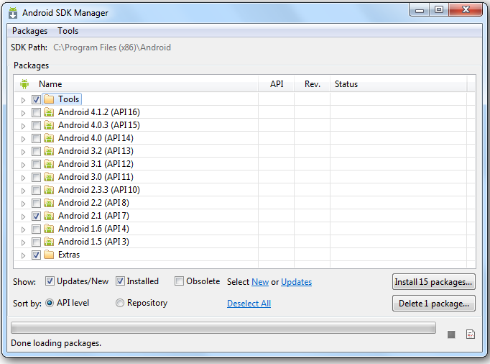
Télécharger et Installer SDK
Téléchargement & Installation
C'est quoi un SDK?
Cliquer sur USE AN EXISTING IDE puis sur Download the SDK Tools.
Au premier lancement du SDK, un écran semblable à la figure suivante s'affichera.
Notes:
Research In Motion

Slide 27
L'émulateur de téléphone : Android Virtual Device (AVD)
Téléchargement & Installation
ADV Est un émulateur de terminal sous Android, c'est-à-dire que c'est un logiciel qui fait croire à votre ordinateur qu'il est un appareil sous Android.
La barre d'outils, visible à la figure suivante.
Vous voyez le couple d'icônes représenté à la figure suivante ? Celle de gauche permet d'ouvrir les outils du SDK et celle de droite permet d'ouvrir l'interface de gestion d'AVD. Cliquez dessus puis sur New… pour ajouter un nouvel AVD.
Notes:
Research In Motion

Slide 28
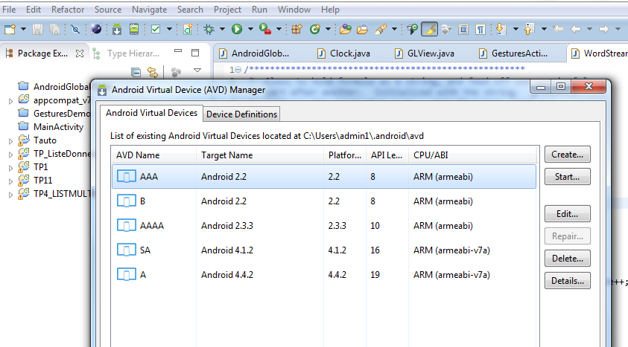
L'émulateur de téléphone : Android Virtual Device (AVD)
Téléchargement & Installation
Notes:
Research In Motion

Slide 29
L'émulateur de téléphone : Android Virtual Device (AVD)
Téléchargement & Installation
Notes:
Research In Motion

Slide 30
Concepts du Android
Téléchargement & Installation
C'est quoi un SDK? (Software Developement Kit)
Un SDK, c'est-à-dire un kit de développement dans notre langue =
Un ensemble d'outils que met à disposition un éditeur afin de vous permettre de développer des applications pour un environnement précis.
Le SDK Android permet donc de développer des applications pour Android et uniquement pour Android.
Notes:
Research In Motion

